Slide 1
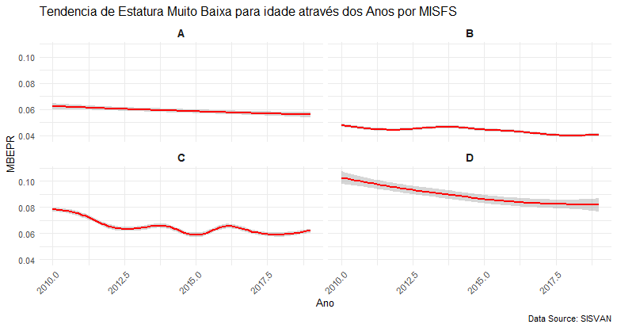
Tendencia temporal Muito Baixa Estatura para idade
R²=0.9%; P <2e-16; mean coef: -0.28
R²=0.2%; P <2e-16; mean coef: -1.45
R²=1.7%; P <2e-16; mean coef: -0.33
R²=1.1%; P <2e-16; mean coef: -0.32

Slide 2
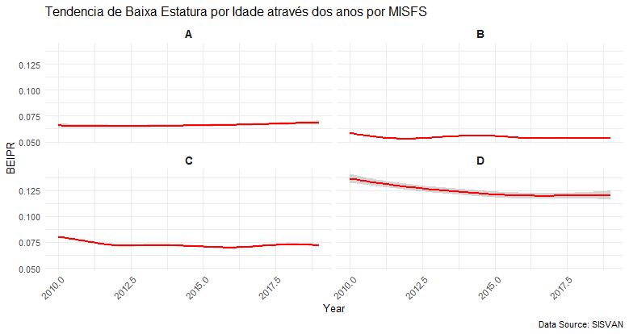
Tendencia temporal Baixa Estatura para idade
R²=0.9%; P <2e-16; mean coef=0.09
R²=0.2%; P <2e-16; mean coef=-0.35
R²=1%; P <2e-16; mean coef=-0.19
R²=1%; P= 2.78e-07; mean coef=-0.19

Slide 3
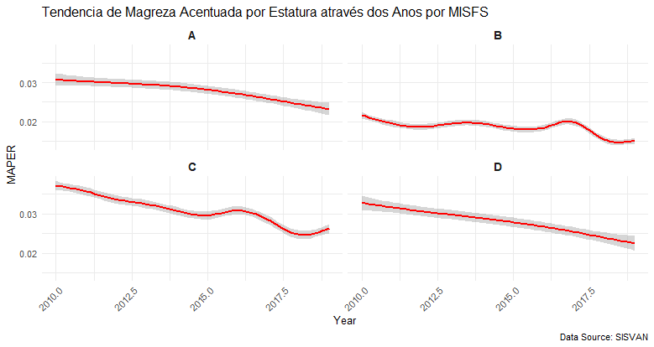
R²=0.3%; P <2e-16; mean coef=-0.58
R²=0.2%; P <2e-16; mean coef=-1.29
R²=1.6%; P <2e-16; mean coef=-1.18
R²=2.1%; P <2e-16; mean coef=-0.36

Slide 4
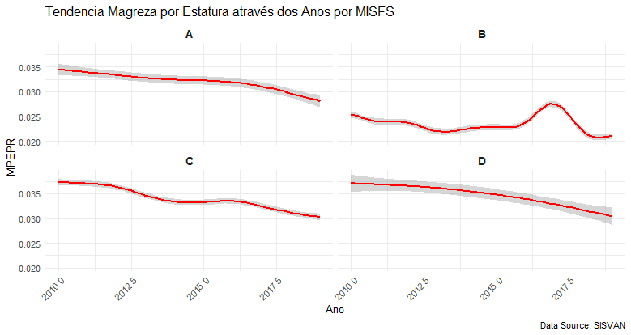
R²=0.9%; P <2e-16; mean coef=-0.28
R²=0.2%; P <2e-16; mean coef=-1.45
R²=1.7%; P <2e-16; mean coef=-0.33
R²=1.1%; P <2e-16; mean coef=-0.32

Slide 5
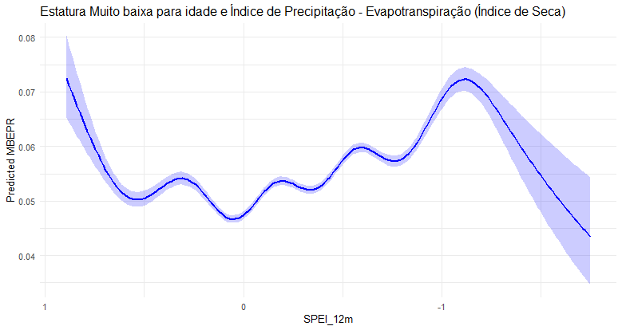
Muito Baixa Estatura para idade x SPEI (Geral)
Formula:
MBEPR ~ s(SPEI_12m) + PIB_per_capita + s(Ano, bs = "re")
R²=2%;P< 2e-16; Coef=-0.04

Slide 6
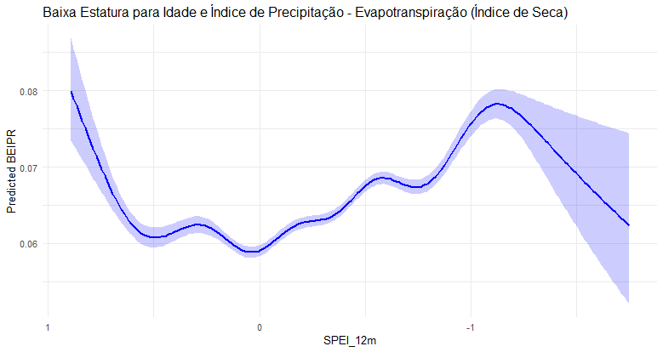
Baixa Estatura para idade x SPEI (Geral)
Formula:
BEIPR ~ s(SPEI_12m) + PIB_per_capita + s(Ano, bs = "re")
R²=2%; P <2e-16; mean coef =-0.06

Slide 7
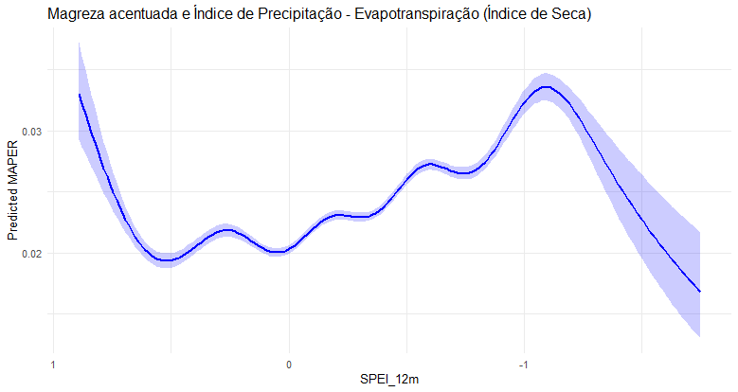
Magreza acentuada por estatura para idade x SPEI (geral)
Formula:
MAPER ~ s(SPEI_12m) + PIB_per_capita + s(Ano, bs = "re")
R²= 2%; P<2e-16 ; mean coef=-0.11

Slide 8
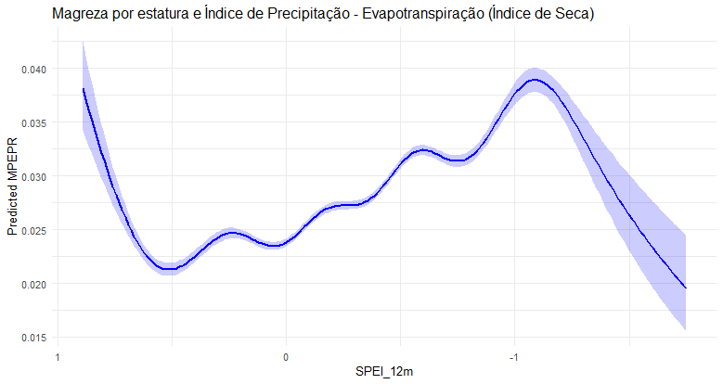
Magreza para idade x SPEI (geral)
Formula:
MPEPR ~ s(SPEI_12m) + PIB_per_capita + s(Ano, bs = "re")
R²= 3%; P<2e-16; mean coef= -0.16

Slide 9
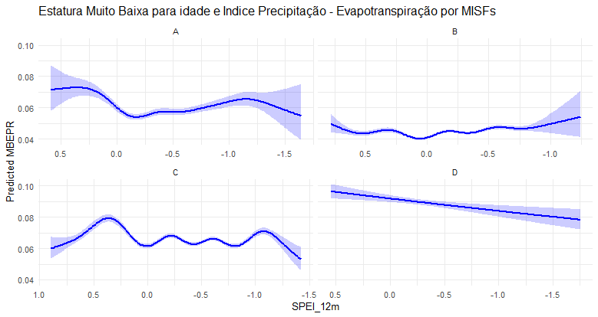
R²=0.1%; P<2e-16;
R²=0.6%; P<2e-16;
R²=1%; P<2e-16;
R²=3%; P<2e-16;

Slide 10
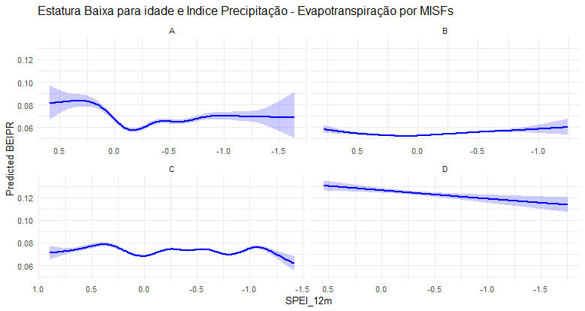
R²=1.5%; P<2e-16;
R²=0.2%; P<2e-16;
R²=5%; P<2e-16;mean coef: -0.18
R²=1.0%; P<2e-16;

Slide 11
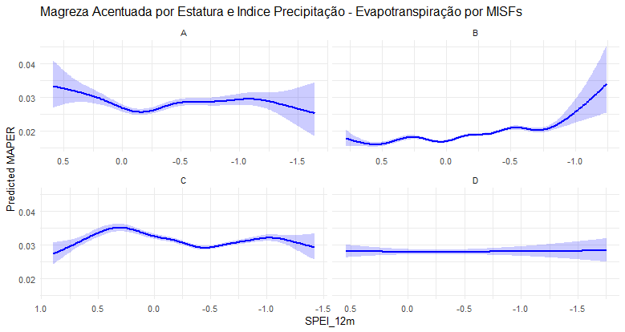
R²=0.3%%; P<2e-16;
R²=0.6%; P<2e-16;
R²=0.5%; P<2e-16;
R²=0.8%; P<2e-16;

Slide 12
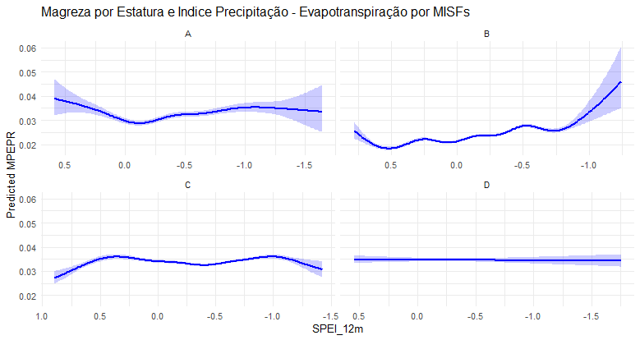
R²=2%; P<2e-16;
R²=0.7%; P<2e-16;
R²=0.6%; P<2e-16;
R²=0.3%; P<2e-16;

